Slide 1
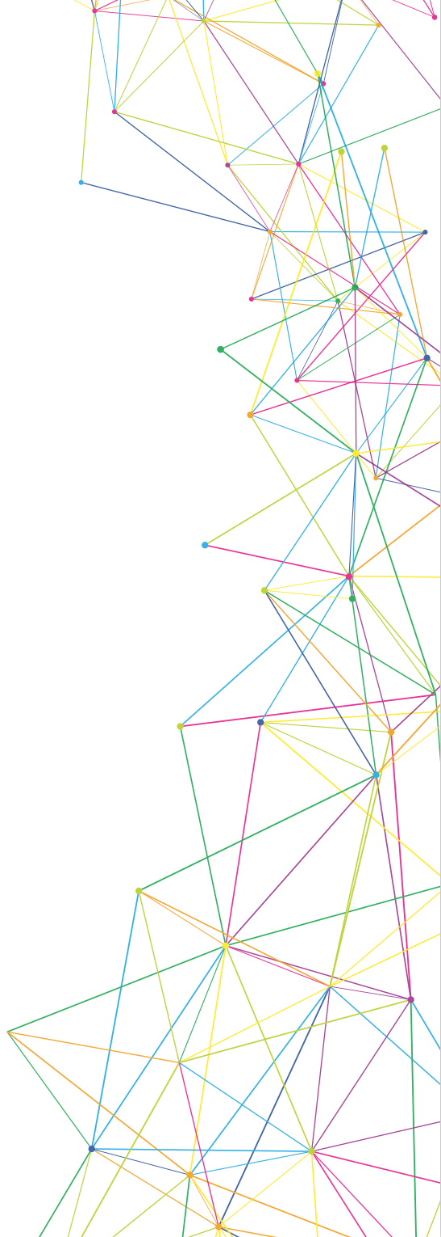
FAIRNESS HANDBOOK
Selma Muhammad
23-5-2022

Slide 2
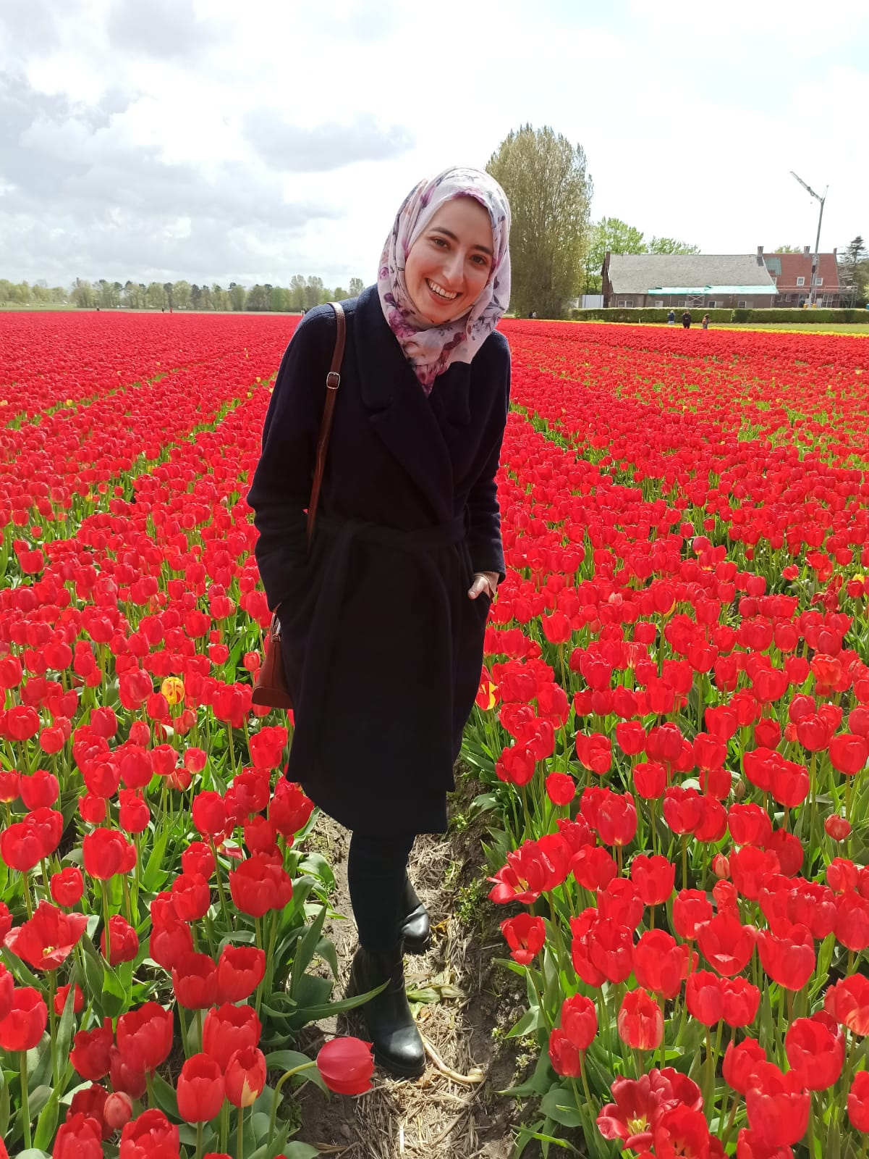
Even voorstellen
Selma Muhammad
Bachelor & Master in Artificial Intelligence, met focus op ethiek
Afstudeerscriptie bij Gemeente Amsterdam
tinyurl.com/biasdisco
Ontwikkeling bias analyse → Fairness Handbook
Onderzoek naar eerlijkheid in algoritmes

Slide 3
Programma
Eerlijkheid in algoritmes
Indeling Fairness Handbook
Fairness Pipeline
Toekomstige doorontwikkelingen
Vragen & Feedback
Afsluiting
Notes:
Programma van vandaag: eerst een korte introductie over de belangrijkste concepten van het Fairness Handboek. Na de pauze gaan we aan de slag met het stappenplan van het boek, dit is de Fairness Pipeline. We lichten een paar van deze stappen uit en passen deze toe op voorbeelden die jullie aandragen. Ten slotte onderzoeken we hoe het project verder doorontwikkeld gaat worden. Aan het eind van de workshop delen we de het Handboek met jullie.
5. Hanna legt uit hoe de Fairness Pipeline bij de huidige gemeente processen past en waar de Fairness Pipeline en de bias analyse onder gaan vallen.
We gaan na de pauze aan de slag met het toepassen van de Fairness Pipeline op een eigen model, dus denk alvast na over wat voor model je deze methodiek op wil testen.
Hoe zou het werken als we de handreiking gaan toepassen?
Pauze van 5 – 10 minuten
6. Selma laat eerst het overzicht van de Fairness Pipeline zien en daarna gaat ze elke stap langs. Bij elke stap uit de pipeline hoort een vraag of opdracht in Miro.
7. Hanna vat de bevindingen uit het toepassen samen en bespreekt de toekomstige doorontwikkelingen.
8. Laatste feedbackronde
9. De downloadlink voor het handboek wordt beschikbaar gemaakt zodat iedereen ‘m kan delen
10. Afsluiting

Slide 4
Sensitieve Kenmerken
Migratie achtergrond
Nationaliteit
Etniciteit
Geboorteland
Geslacht
Opleidingsniveau
Seksuele oriëntatie
Religie
Leeftijd
Zwangerschap
Burgerlijke status
Sociaaleconomische klasse
Inkomen
Taal
Politieke oriëntatie
Huidskleur
Gezondheid
Biometrische gegevens
Eerlijkheid in algoritmes
Oneerlijk model: Maakt onderscheid op basis van sensitieve kenmerken, zoals leeftijd, geslacht of nationaliteit
Aanwezigheid van bias veroorzaakt deze ongelijkheid
Notes:
Machine learning modellen vinden steeds meer hun plek in belangrijke werkprocessen van de gemeente, van bedrijven en van overheden. Deze modellen worden vaak gebruikt voor hun efficiëntie en vermogen om uit grote hoeveelheden data patronen te vinden, waarmee we datagedreven oplossingen kunnen gebruiken.
Het risico van geautomatiseerde modellen gebruiken is echter dat wanneer ze niet goed werken, ze op grote schaal individuen of groepen mensen kunnen benadelen, bijvoorbeeld doordat het model ze vaker de ongewenste uitkomsten toekent zoals aangemerkt worden als fraudegevoelig of een lager leenbedrag kunnen nemen. Dit kan leiden tot discriminatie van individuen of groepen die al in een kwetsbare positie zitten, bijvoorbeeld door hun nationaliteit of sociaal-economische klasse.
In dit project richten we ons specifiek op het probleem: hoe kunnen we nou meten of een model eerlijk is? Een model is eerlijk wanneer het alle mensen eerlijk behandelt, en hierbij dus geen onderscheid maakt op basis van gevoelige kenmerken zoals leeftijd, geslacht, nationaliteit of huidskleur. In de tabel zien jullie een lijst van sensitieve kenmerken waarop onderscheid zeer ongewenst is (alleen wanneer er een legitieme reden voor is).
Binnen de kunstmatige intelligentie is er steeds meer aandacht voor ethiek: we zien steeds meer wat de effecten zijn wanneer geautomatiseerde systemen op grote schaal toegepast worden en fouten bevatten. Denk bijvoorbeeld de Toeslagenaffaire of het Compas algoritme in de Verenigde Staten. Het domein van de ethiek dat zich het meest richt op inclusiviteit in data is fairness of eerlijkheid

Slide 5
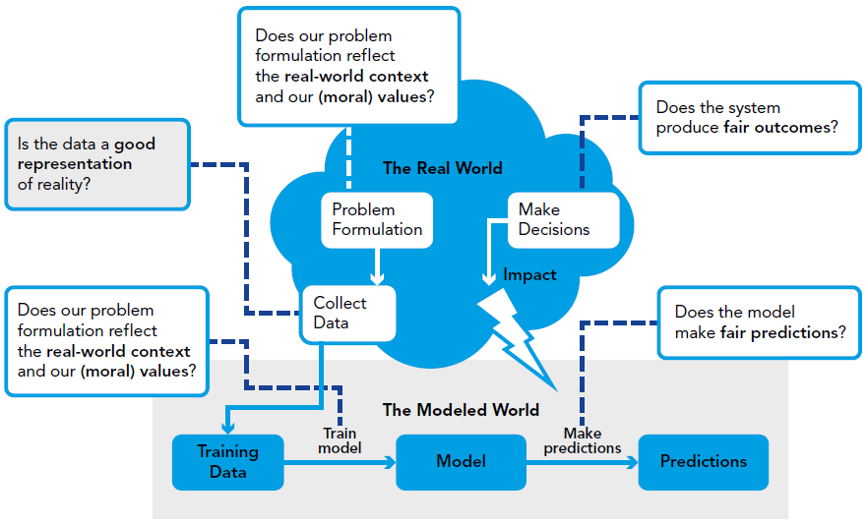
Wat is bias?
Biases zijn problemen in het model ontwikkelingsproces die tot ongewenst onderscheid kunnen leiden.
Mensen zijn de grootste bron van bias.
Data bevat vaak patronen van maatschappelijke problemen.
Notes:
Dat brengt ons op het onderwerp van biases in modellen. Biases zijn problemen in de probleemformulering, de data, het algoritme of de interpretatie van de model uitkomsten die ervoor zorgen dat personen of groepen mensen anders behandeld wordt. Het zijn dus vormen van vooringenomenheid of aannames die dit onderscheid op basis van geslacht of nationaliteit veroorzaken.
De grootste bron van bias zijn wij mensen. Patronen van systematische discriminatie op basis van nationaliteit en geslacht zit ingebakken in onze samenleving, en dus zal de data waar onze modellen van leren deze patronen ook oppikken. Naast de data hebben veel keuzes die we maken in het model ontwikkelingscyclus invloed op de introductie van biases, zoals hoe we het doel van het probleem formuleren dat we willen vaststellen.

Slide 6
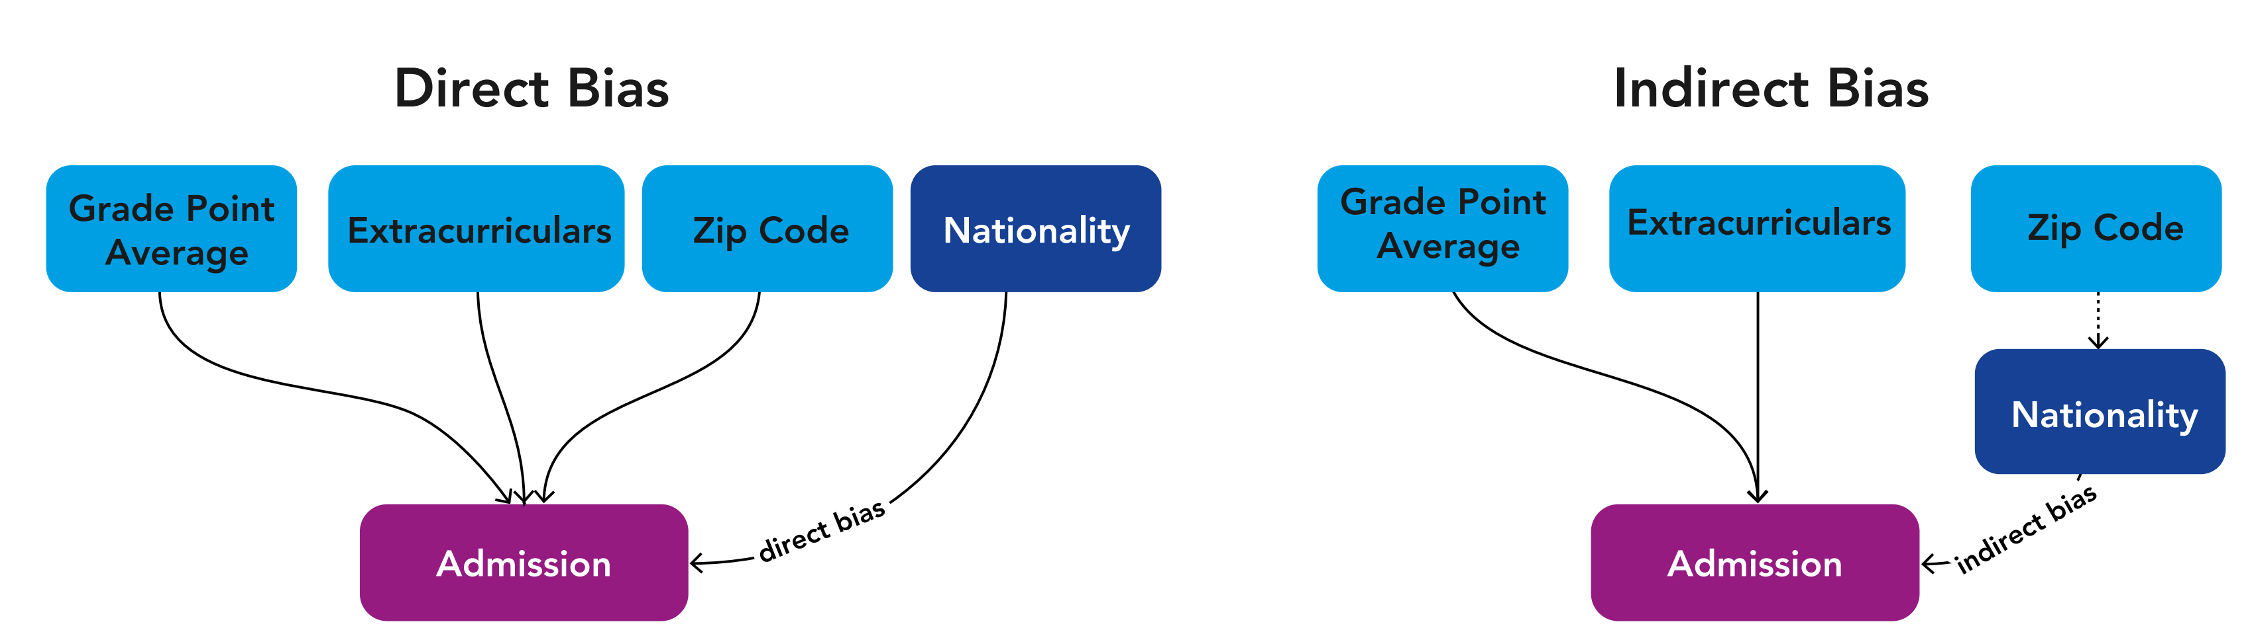
Directe en indirecte bias
Bias kan direct en indirect in data zitten
Indirecte bias: via “onschuldige” variabelen
Naar welke sensitieve kenmerken leidt “aantal baby’s?”
Notes:
Een veelgestelde vraag is: kun je dan niet gewoon de feature “leeftijd” weghalen als je niet wil dat het model onderscheid maakt op iemands leeftijd?

Slide 7
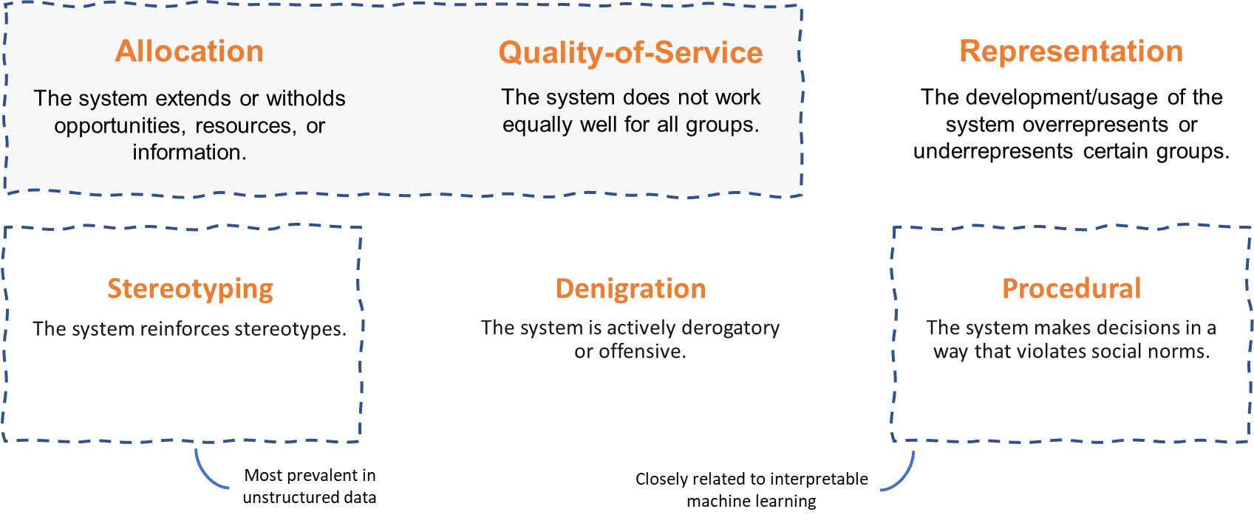
Gevolgen van bias
in modellen
Gediscrimineerde individu/groep heeft:
Slechte toegang tot gewenste doelen:
Subsidies, leningen, sollicitaties
Slechtere kwaliteit van dienstverlening
Meer misclassificaties en fouten
Te maken met stereotypering

Slide 8
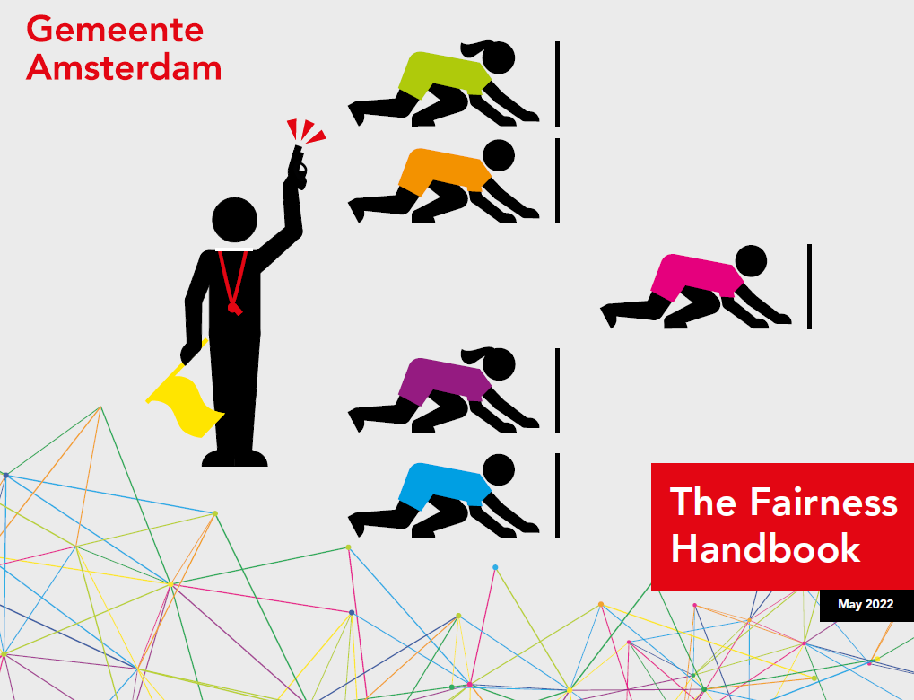
Indeling Handboek
Introductie over fairness & bias
Schadelijke effecten van AI systemen
Fairness Pipeline
Bias Analyse
Appendix: verdieping in biases

Slide 9
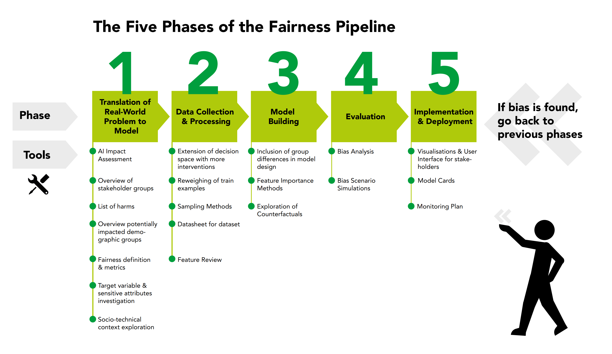

Slide 10
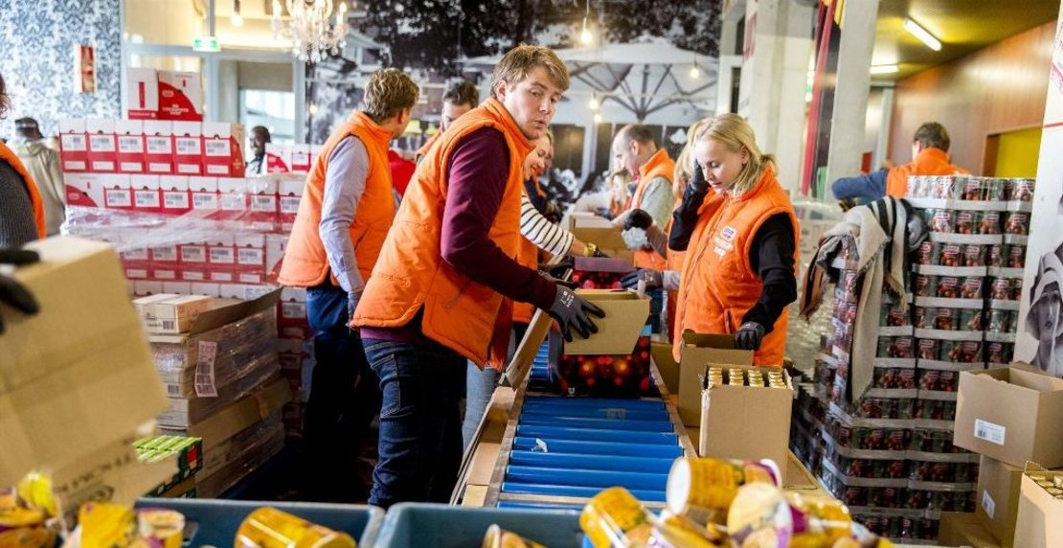
Fictief voorbeeld – het Voedselbank model
Voorkomen dat Voedselbankhulp onrechtmatig wordt gebruikt
Model: voorspelt welke huishouden een grotere kans op voedingsfraude hebben
Model uitkomsten:
Handhavingsonderzoek → hulp wordt mogelijk stopgezet
Rechtmatig gebruik van voedselbank

Slide 11
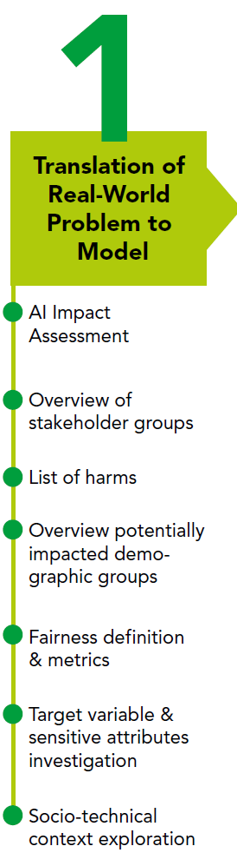
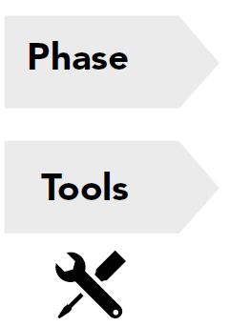
Fase 1: Vertaling Probleem naar Model
Voorkomende biases
Abstractietraps
Construct validity bias
Focus op
De mogelijk schadelijke effecten van het model en de demografische groepen als beginpunt nemen
Voorkomen dat het probleem onjuist vertaald wordt naar een model
Het doel van het model scherpstellen

Slide 12
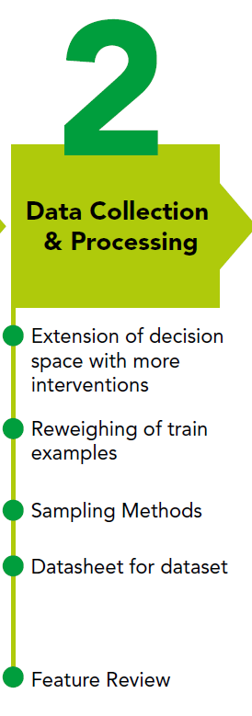
Fase 2: Data Verzameling & Verwerking
Voorkomende biases
Historische bias
Statistische bias
Doelen
Inzicht verkrijgen in de dataset en variabelen om te voorkomen dat deze patronen van discriminatie bevatten.
Onderbouwen van de inclusie/exclusie van variabelen in het model om te kijken welke variabelen mogelijk directe of indirecte bias veroorzaken.

Slide 13
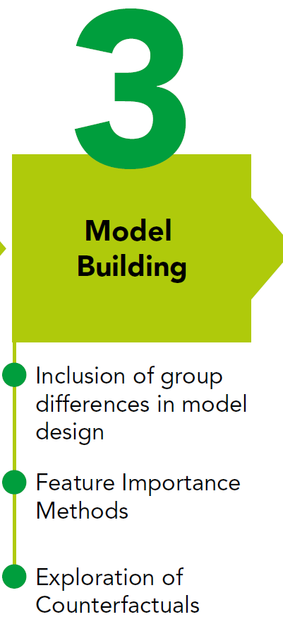
Fase 3: Model bouwen
Voorkomende biases
Learning bias
Aggregation bias
Doelen
Voorkomen dat een model alleen goed werkt voor meerderheidsgroepen uit de dataset
De variabelen met hoge voorspellende waarde nader onderzoeken
Wat doe je wanneer er een variabele een hoge voorspellende waarde heeft in het model terwijl deze voorheen minder belangrijk was voor de besluitvoering?

Slide 14
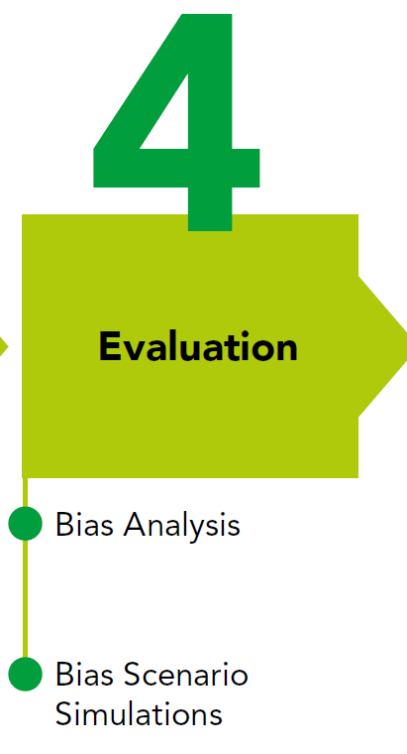
Fase 4: Evaluatie
Voorkomende biases
Evaluation bias
Construct validity bias
Doelen
De prestaties van het model op minderheidsgroepen evalueren.
Aan de hand van de vastgestelde eerlijkheidsdefinitie en metrics evalueren of het model bepaalde groepen benadeelt of juist voortrekt.

Slide 15
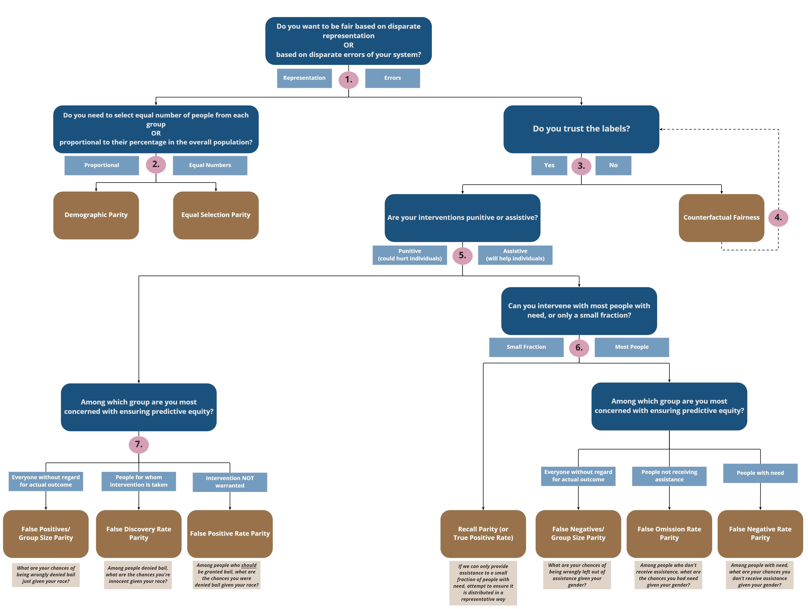
Bias Analyse
De Fairness Tree voor het kiezen van een eerlijkheidsdefinitie en bijbehorende metric

Slide 16
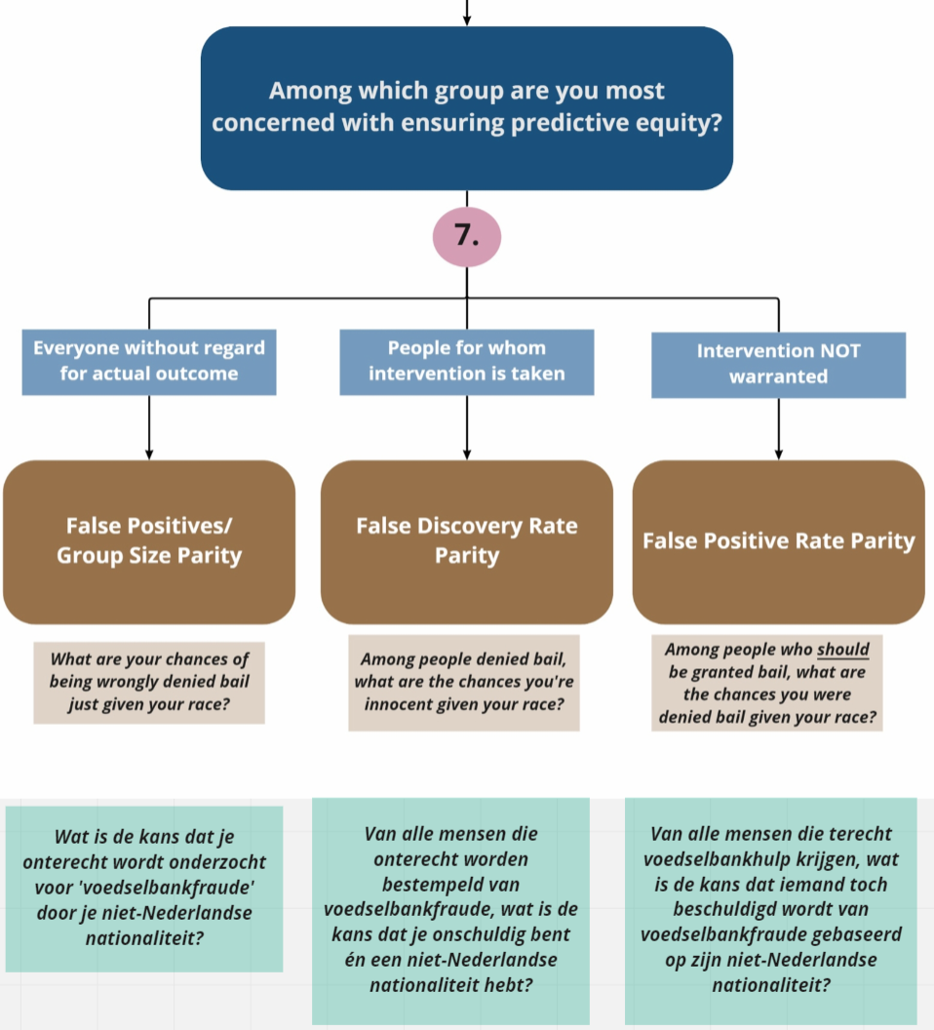
Bias Analyse

Slide 17
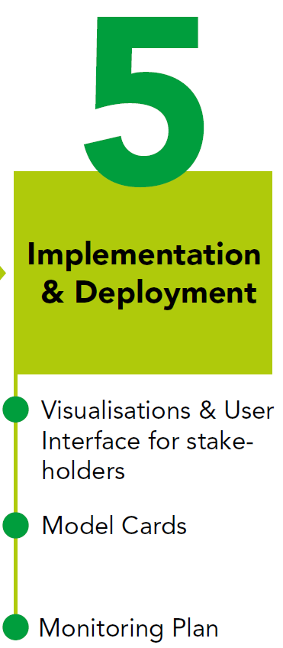
Fase 5: Implementatie en Uitvoering
Voorkomende biases
Automation bias
Deployment bias
Doelen
Voorkomen dat het model op onjuiste manier wordt gebruikt door uitvoerders.
Uitvoerders leren om fouten van het model tijdig te herkennen en rapporteren
Wat voor maatregelen neem je om de uitvoerders het model te laten begrijpen en de model uitkomsten accuraat leren in te schatten?

Slide 18
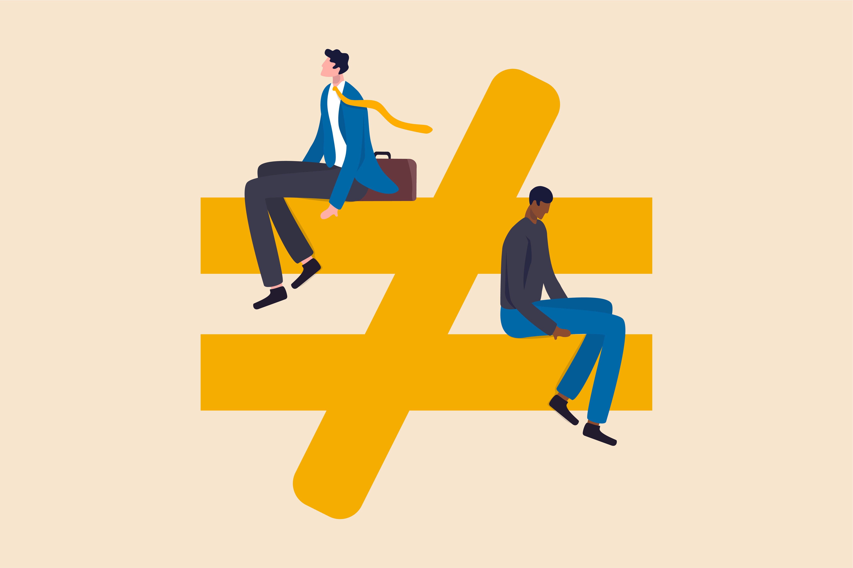
Toekomstige doorontwikkelingen
Bias analyse voor niet-lerende modellen
Intuïtieve visualisaties voor resultaten bias analyse
Technische oplossingen voor:
Indirecte bias
Representatie bias
Groepen vormen uit de dataset
Integratie Fairness Handbook in werkprocessen

Slide 19
Ideeën of feedback?
Laat ze achter in de chat!
Neem contact op met Hanna Tak via h.tak@amsterdam.nl

Slide 20
Zie onderstaande link om het handboek te lezen en te downloaden
https://tinyurl.com/fairnesshandbook

Slide 21
Dank voor de aandacht!

